Slide 1





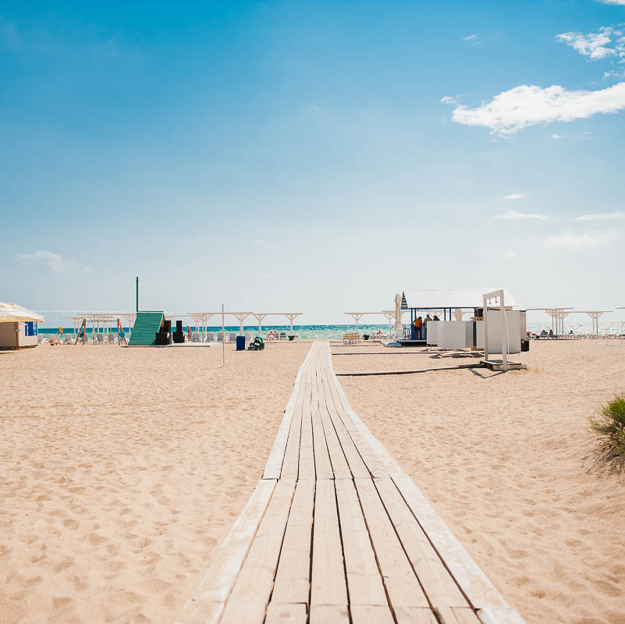
Press F1
“NO CASH” система для пляжей города
Воронка инновационных стартапов

Slide 2

Проблема
Пляжные территории – зоны санитарной охраны
Запрет на торговлю в обычном понимании
«Черные трейдеры» – не проверяются и не платят налоги

Slide 3

Решение
Система-агрегатор туристических услуг
Интерфейс для взаимодействия клиентов и поставщиков
Расчеты в виртуальной валюте

Slide 4
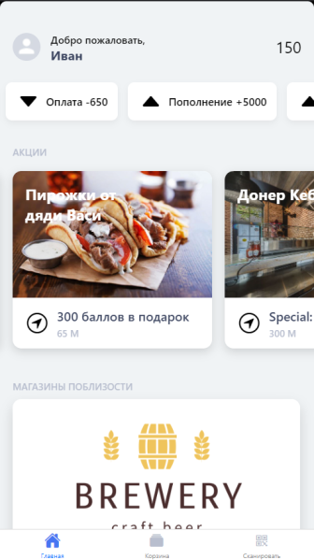
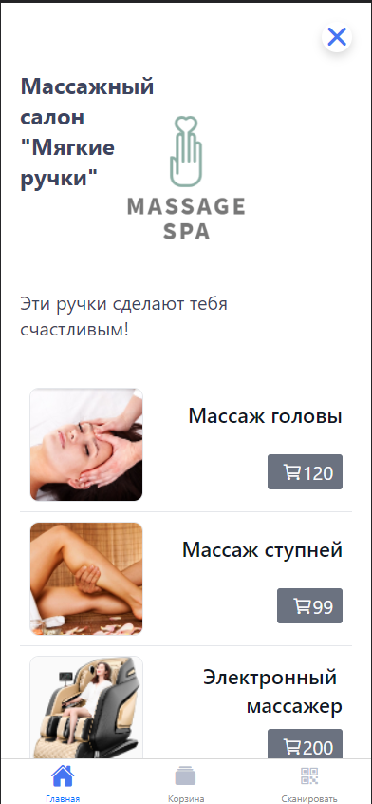
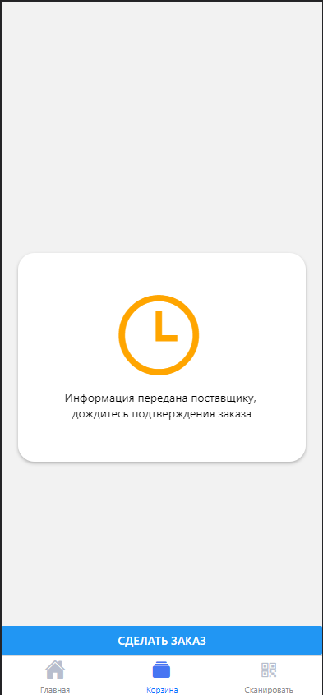
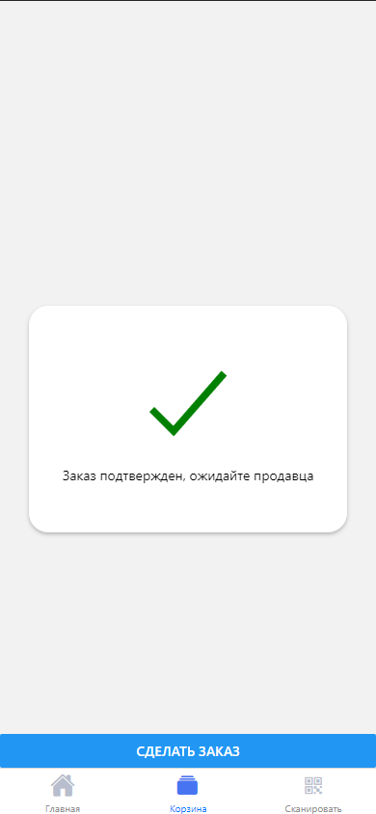
Приложение клиента
Просмотр ближайших поставщиков услуг, их рейтинга и ассортимента
Оформление заказа услуг/продуктов, оплата с виртуального кошелька и оценка качества услуги

Slide 5
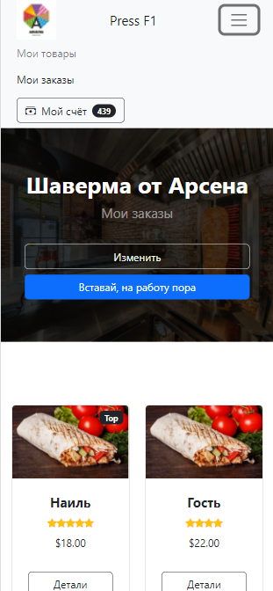
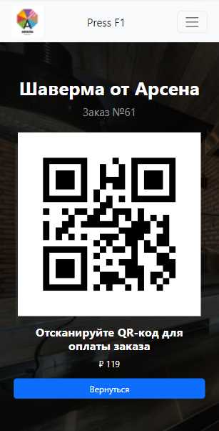
Приложение продавца
Редактирование ассортимента товаров и просмотр списка заказов
Отображение клиентов и заказов на карте в реальном времени
Формирование заказа и реквизитов

Slide 6

To the moon
Система отзывов клиентов и рейтинга поставщиков
Контроль качества услуг с помощью системы обращений
Система оповещения пользователей экстренными службами
Интеграция платежных систем

Slide 7

Features 1/3
Рекомендательная система поставщиков услуг
Рекомендация клиентам лучших (согласно рейтинга) и новых интересных поставщиков
Контроль поставщиков и оказываемых ими услуг
Выявление «черных трейдеров», не внесенных в базу приложения, и недобросовестных продавцов

Slide 8

Features 2/3
Контроль содержимого
Верификация и контроль пользователей системы
Аналитика деятельности поставщиков и клиентов (например, NPS)
Оценка прибыльности поставщиков и конкретных зон
Контроль программы лояльности

Slide 9

Features 3/3
Программа лояльности
Многоуровневая система начисления баллов
Баллы за приглашение
Бонусы на основных туристических маршрутах и достопримечательностях
Подписочная система (кэшбек, акции и рекомендации)

Slide 10
Масштабируемость
Расположение
Инфраструктура
Участники
Географическое расположение туристической инфраструктуры
Серверное оборудование и устройства поставщиков
Участники и их роли в системе

Slide 11
Развитие
Уход от «черной» бухгалтерии
NFC-браслет
Продвижение новых поставщиков
Уход от подхода «мимо кассы»
Привлечение поставщиков услуг размещения
Браслет с NFC меткой для офлайн расчетов
Экскурсии, музеи, транспорт, аквапарки, кафе
1
2
3
4
5
Система рекомендаций
Курортный сбор
Интеграция с туристической инфраструктурой

Slide 12

Команда
Николай
Павел
Наиль
Юрий
Эльдар
Marketing
Backend-разработчик
Frontend-разработчик
Fullstack-разработчик
Project Manager

